Slide 1

Prisemi IC产品培训
PRISEMI芯导授权代理KOYUELEC光与电子
电话0755-82542001，82574660谢谢惠顾~
科技创芯·导引未来
Innovation for Future

Slide 2

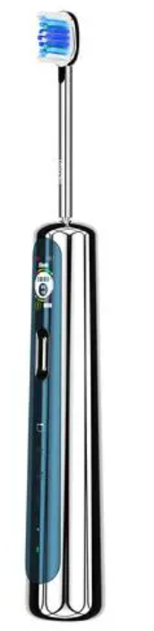
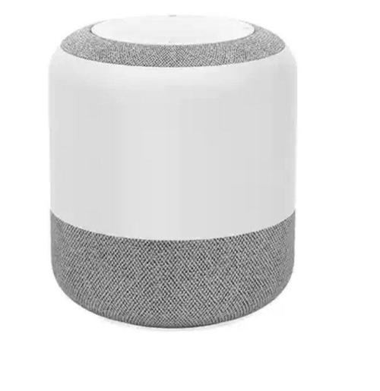
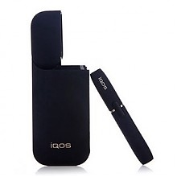
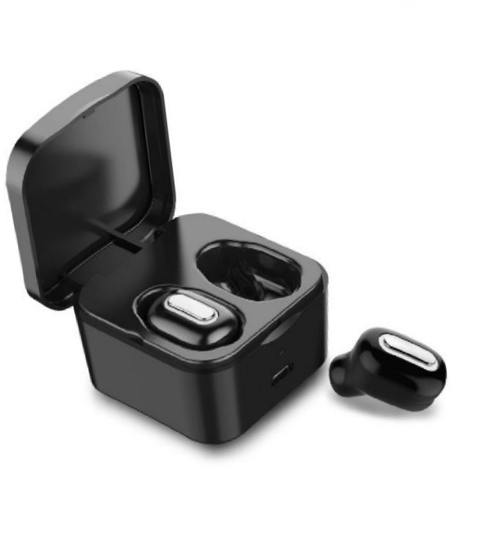
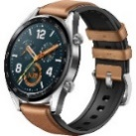
Prisemi OVP 产品介绍
OVP 全系列产品
最大支持40V直流耐压（P14C3N系列）
超小封装DFN1.2*1.2（P14C2ND）
多档位Rdson可选择：30~220mohm
过流保护精度10%
过压保护响应速度50ns
支持外挂MOS方案，电流可扩展8A
搭配我司TVS，可以过±300V以上浪涌及24/28V热插拔
主要成功案例：TWS耳机，电子烟，手表，电动牙刷,小音响等
Charger
Load
Part No. | Package | Rdson | Max DC | OVP | OCP | OCP恢复 | 支持外挂MOS | 对标型号 | 主要应用
P1405A | DFN2*2-6 | 30mohm | 30V | 6V | / | / | / | / | 电子烟，音响
P14C5N | DFN2*2-8 | 55mohm | 30V | 6.8V（可调） | ~3A | 拔插 | / | / | 耳机，手表，手环，音响
P14C3ND | DFN2*2-8 | 80mohm | 40v | 6V（可调） | ~2A（扩展至8A） | 打嗝（9s） | YES | / | 耳机，手表，手环，音响
P14C3M | DFN1.2*1.6-4 | 105mohm | 40v | 6V | ~2A | 打嗝（9s） | / | ET9612 | 电子烟，耳机,手环等
P14C2N | DFN2*2-8 | 170mohm | 32v | 6V | ~1.5A | 拔插 | / | LP5308，SY5320等 | 电子烟，耳机,手环等
P14C1N | DFN2*2-8 | 220mohm | 32v | 6V | ~1.2A | 拔插 | /
P14C1S | SOT23-6 | 220mohm | 32v | 6V | ~1.2A | 拔插 | / | LP5300/1 | 电子烟，耳机,手环等
P14C13 | SOT23-3 | 220mohm | 32v | 6V | ~1.2A | 拔插 | / | SA8206D,LP5309等 | 电子烟，耳机,手环等
P14C10D | SOT23-3 | 340mohm | 30V | 5.8V | 1.1A | 插拔 | / |  | 电子烟，耳机,手环等

Slide 3
Prisemi OVP&OCP 产品系列
型号 | 导通阻抗 | 最低工作电压 | 最大工作电压 | 最大输入电压 | 默认过压点 | 可调过压范围 | 过流保护阈值 | 最大工作电流 | 是否带状态输出 | 是否支持外挂mos | 封装 | 兼容竞品
 | (mΩ) | (V) | (V) | (V) | (V) | (V) | (A) | (A) | (Y/N) | (Y/N)
P1405A | 30 | 3 | 5.5 | 32 | 6.0 | Fixed | - | 3.0 | N | N | DFN2X2-6L | /
P14C1N | 220 | 3.5 | 5.5 | 32 | 6 | Fixed | 0.1-1.5 | 1.2 | Y | N | DFN2x2-8L | LP5308，sy5320
P14C1S | 200 | 3.5 | 5.5 | 32 | 6.0 | Fixed | 0.1-1.2 | 1.2 | N | N | SOT23-6L | WP1432
P14C13 | 250 | 3.5 | 5.5 | 32 | 6 | Fixed | - | 1 | N | N | SOT23 | LP5309
P14C10C | 340 | 3.0 | 5.5 | 30 | 5.8 | Fixed | Fixed 1.1 | 0.8 | N | N | SOT23 | SA8206D
P14C10D | 340 | 3.0 | 5.5 | 30 | 5.8 | Fixed | Fixed 1.1 | 0.8 | N | N | SOT23 | SA8206D
P14C2N | 170 | 3.5 | 5.5 | 32 | 6 | Fixed | 0.1-1.5 | 1.2 | Y | N | DFN2x2-8L | LP5308，sy5320
P14C3M | 105 | 3.5 | 5.5 | 40 | 6 | Fixed | 0.2-3.0 | 2 | N | N | DFN1.2x1.6-4L | ET9612
P14C3NT | 85 | 3.5 | 5.5 | 40 | 6 | 4.0-16 | 0.2-3.0 | 2.5 | N | N | SOT23-6L | WP1432
P14C3NS | 85 | 3.5 | 5.5 | 40 | 6 | 4.0-16 | - | 2.5 | N | N | SOT23-6L | ETA7014
P14C3NP | 79 | 3.5 | 5.5 | 40 | 6 | 4.0-16 | 0.2-3.0 | 2.5 | Y | N | DFN2x2-8L | SY5320
P14C3ND | 79 | 3.5 | 5.5 | 40 | 6 | 4.0-16 | 0.2-3.0 | 2.5 | Y | Y | DFN2x2-8L | SY5321
P14C5N | 55 | 3.5 | 6.0 | 30 | 6.8 | 4.5-16 | 0.3-3.0 | 3.0 | Y | N | DFN2x2-8L | SY5321
P14C8NE | 110 | 3.5 | 6.1 | 30 | 6.1 | Fixed | 0.1-2 | 2 | Y | N | DFN2x2-8L | YHM2018,SY5323
P14C8N | 110 | 3.5 | 6.1 | 30 | 6.1 | Fixed | 0.1-2 | 2 | Y | N | DFN2x2-8L | YHM2018, SY5323

Slide 4
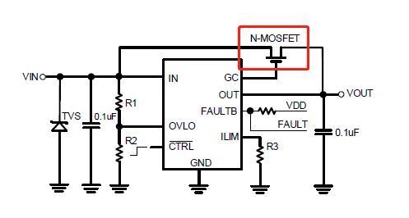

Prisemi OVP 产品介绍
P14C3ND的大电流应用
P14C3ND+NMOS应用
工作电流 | 外搭MOS
<2.5A | 不加MOS
2.5-4A | PNMT30V6A
4-8A | PNM6N30V15A

Slide 5
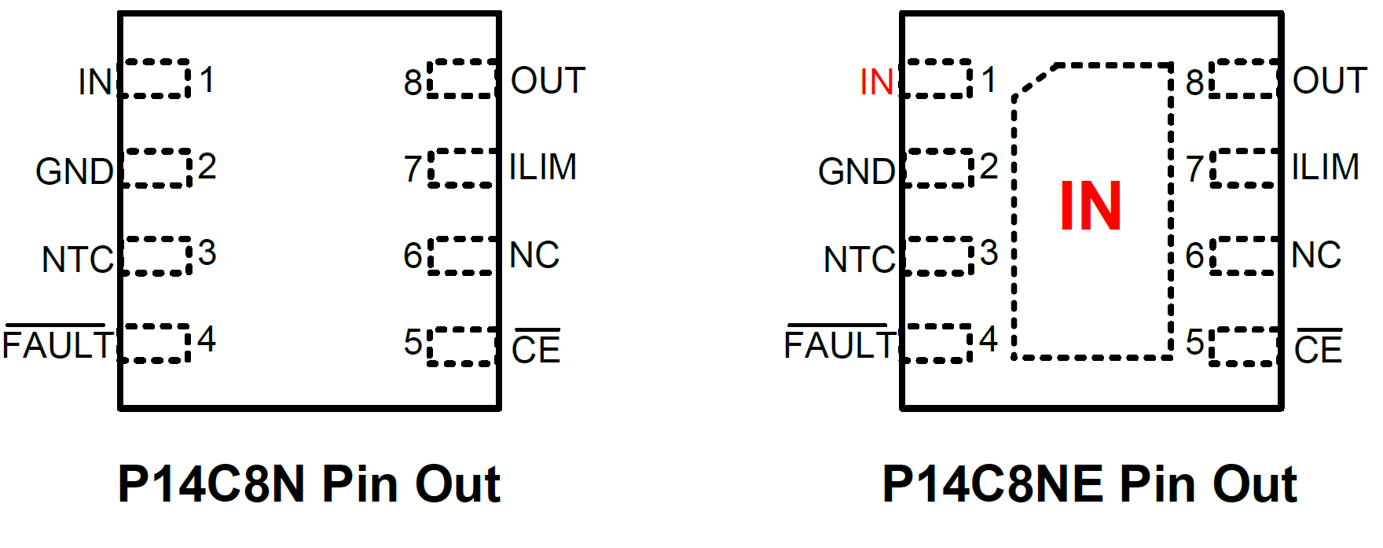
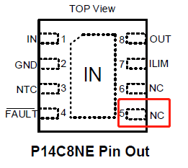
P14C8N/NE主要特点
更换为
两种封装，灵活兼容原有的DFN2*2规格方案
电源正负反接保护，以及完善的过压，过流，欠压，短路，过温保护
直流导通阻抗 110mohm
输入直流耐压+30V，-10V（实测-20V不坏）
6.1V过压保护，以及50ns过压保护响应时间。
支持2A以内电流应用（1.5A温升60℃，2A温升90℃）
过流自恢复时间3.4S
支持NTC功能

Slide 6
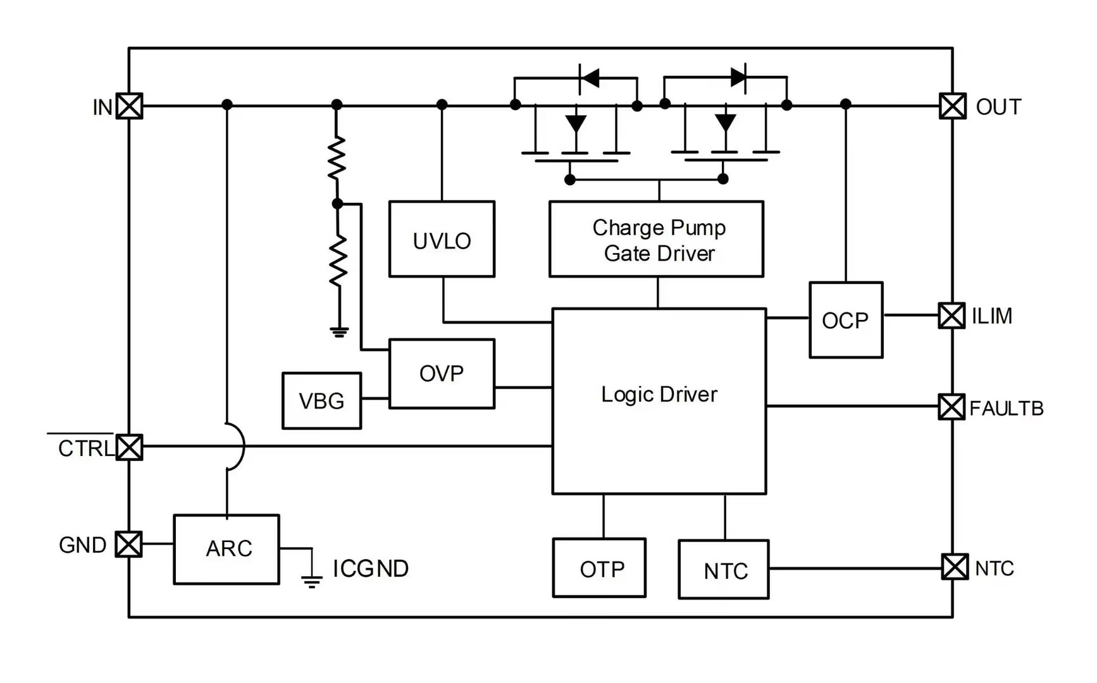
Prisemi OVP 产品介绍
OVP的部分功能介绍
P14C8N/ P14C8N E(3.4s)、P14C3N(9s)支持OCP恢复，其他OVP均不支持自动恢复，需要重新插拔
P14C8N/ P14C8NE支持防倒灌,其他OVP支持双向输出

Slide 7
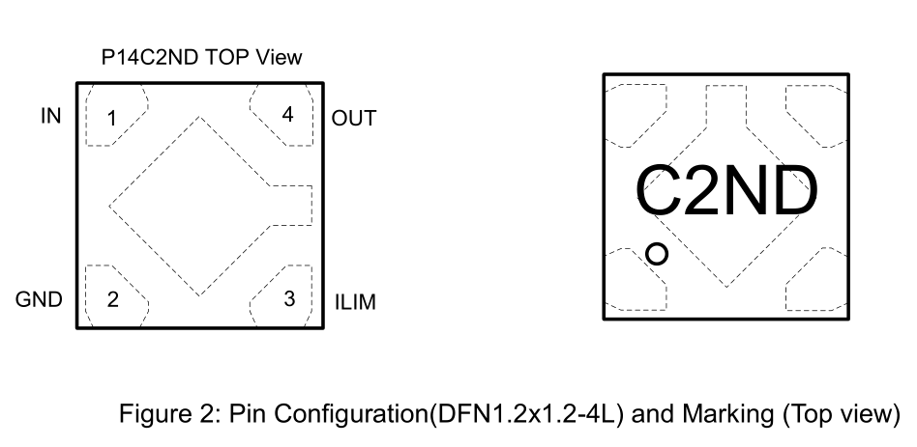
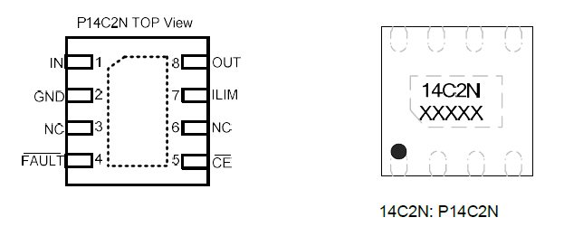
Prisemi OVP 产品介绍
 | P14C2ND | 力芯微ET9612Y
封装 | DFN1.2x1.2-4L | DFN1.2x1.2-4L
输入耐压 | 30V | +36
是否兼容 | Pin-to-pin | Pin-to-pin
过压响应时间 | 50ns | 50ns
导通阻抗 | 170mΩ | 100mΩ
过流保护 | 100mA-1.8可调 | 1.1A锁定
NTC | 有 | 无

Slide 8
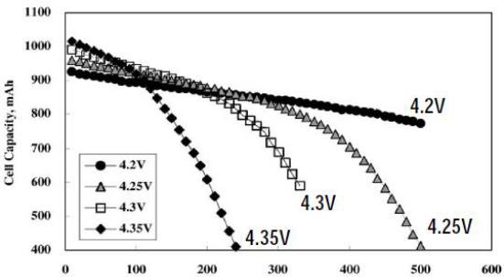
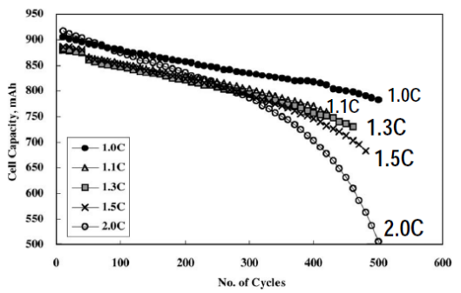
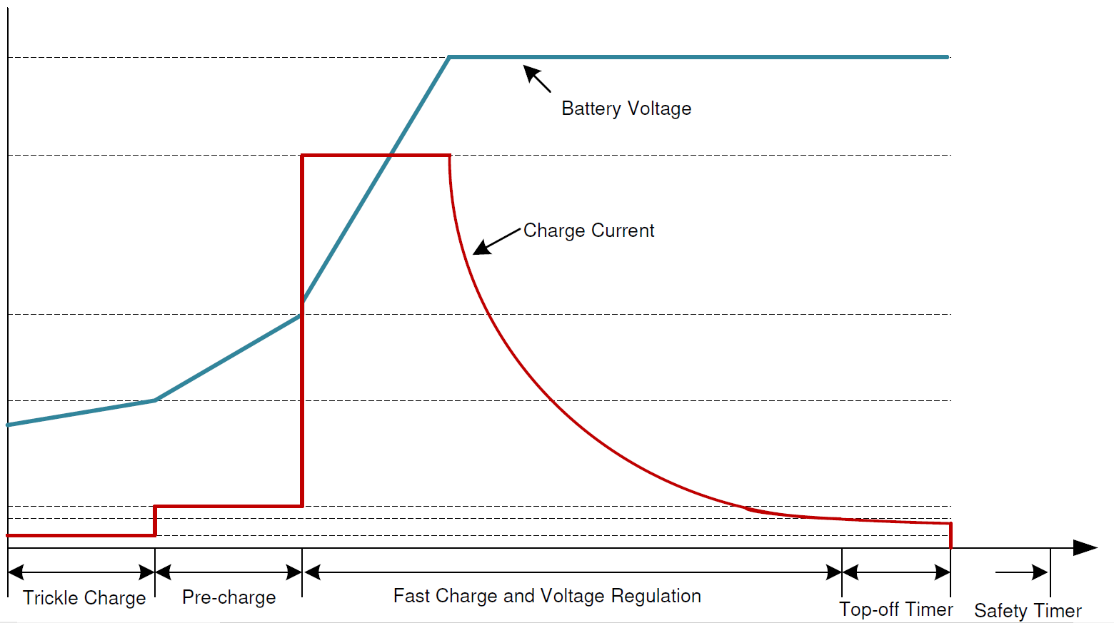
Prisemi 充电产品介绍
为什么需要充电IC
充电截止电压越高，循环充电后的容量下降越快
充电倍率越高，循环充电后的容量下降越快
充电电压管理：
根据不同标称电压的电池来配置
相应的满电截止电压
充电电流管理：
在不同的电池电压阶段以及不同的环境温度下配置相应的电流大小

Slide 9
产品介绍: 开关式充电芯片
Part Number | Control Topology | Power Path Support | I_{Charge_} _{Max.} | V_{IN} Operating Range | V_{IN} Overvoltage Threshold | Absolute V_{IN} | Battery Charge Voltage | F_{SW}of Buck (Typ.) | Maximum OTG Output Current | CTRL Interface | Package
 |  | (Y/N) | (A) | (V) | (V) | (V) | (V) | (MHz) | (A)
PSC5415E | Switch-Mode | N | 1.75 | 4.5-5.75 | 5.9 | 29 | 4.1-4.4 | 1.5/2.0 | 0.7 | I2C | WLCSP20
PSC5425E | Switch-Mode | N | 2.25 | 4.5-5.75 | 5.9 | 29 | 4.1-4.4 | 1.5/2.0 | 0.7 | I2C | WLCSP20
PB15206 | Switch-Mode | N | 2.5 | 4.3-5.5 | 6 | 7 | 3.6-4.43 | 1 | 2 | I2C | QFN3x3-20L
PB15302 | Switch-Mode | N | 2.2 | 4.5-5.5 | 5.9 | 29 | 4.1-4.4 | 1.5/2.0 | 0.7 | I2C | DFN3x3-12L
PB15303D | Switch-Mode | N | 2.2 | 4.5-5.5 | 5.9 | 32 | 4.1-4.4 | 1.0/1.5 | 0.7 | I2C | DFN3x3-12L
PB15305 | Switch-Mode | N | 2.0 | 4.3-5.5 | 6 | 7 | 3.6-4.43 | 1 | 2 | I2C | QFN3x3-20L
PSC2965/L | Switch-Mode | Y | 3.0 | 4.5-13.5 | 5.5-13.8 | 20 | 3.98-4.46 | 1.2 | 1.0 | I2C | QFN4x4-24L
PSC2966 | Switch-Mode | Y | 3.0 | 4.5-13.5 | 5.5-13.8 | 20 | 3.98-4.48 | 1.2 | 1.0 | I2C | QFN4x4-24L
PSC2985 | Switch-Mode | Y | 5.0 | 4.5-13.5 | 5.5-13.8 | 20 | 3.98-4.48 | 1.2 | 1.0 | I2C | QFN4x4-24L

Slide 10
产品介绍: 开关式充电芯片-PSC5425E-竞品
品牌 | 型号 | 是否pin对pin | I_{Charge_} _{Max.} | V_{IN} Operating Range | V_{IN} Overvoltage Threshold | Absolute V_{IN} | Battery Charge Voltage | 外部电感 | Maximum OTG Output Current | CTRL Interface | Package
 |  | (Y/N) | (A) | (V) | (V) | (V) | (V) | (uH) | (A)
芯导 | PSC5415E | Y | 1.75 | 4.5-5.75 | 5.9 | 29 | 4.1-4.4 | 1uH | 0.7 | I2C | WLCSP20
芯导 | PSC5425E | Y | 2.25 | 4.5-5.75 | 5.9 | 29 | 4.1-4.4 | 1uH | 0.7 | I2C | WLCSP20
TI | BQ24157S | Y | 1.55A | 4.5-5.75 | 6.5 | 20 | 3.5-4.44 | 1uH | 0.3 | I2C | WLCSP20
希荻微 | HL7007/5 | ？ | 2.5A/1.5A |  |  | 20 | 2.5-4.5 | 1uH | 1 | I2C | WLCSP20
广芯 | BCT24157 | Y | 1.5A | 4.3-6.2 | 6.2 | 24 |  | 1uH | 0.7 | I2C | WLCSP20
安森美 | FAN5401X | Y | 1.45 |  |  | 20 |  | 1uH |  | I2C | WLCSP20
推广领域：手机，平板

Slide 11
产品介绍: 开关式充电芯片-PSC2966-竞品
品牌 | 型号 | 是否pin对pin | I_{Charge_} _{Max.} | V_{IN} Operating Range | V_{IN} Overvoltage Threshold | Absolute V_{IN} | Battery Charge Voltage | 外部电感 | Maximum OTG Output Current | CTRL Interface | 最低待机 （ua） | Package
 |  | (Y/N) | (A) | (V) | (V) | (V) | (V) | (uH) | (A)
芯导 | PSC2965/L | Y | 3.0 | 4.5-13.5 | 5.5-13.8 | 20 | 3.98-4.46 | 1 | 1.0 | I2C | Tpy=30 | QFN4x4-24L
芯导 | PSC2966 | Y | 3.0 | 4.5-13.5 | 5.5-13.8 | 20 | 3.856-4.624 | 1 | 1.0 | I2C | Tpy=0.7 | QFN4x4-24L
TI | BQ25601 | Y | 3.0 | 3.9-13.5 | 6.1~14.85 | 22 | 3.856-4.624 | 1 | 1.2 | I2C | Max=5 | QFN4x4-24L
钰泰 | ETA6953/63 | Y | 3.0 | 3.9-13.5 | 6.5~14 | 30 | 3.856-4.624 | 1 | 1.0 | I2C | Max=5 | QFN4x4-24L
矽力杰 | SY6974QCC | Y | 3.0 | 3.9-13.5 | 6.5~14 | 18 | 3.856-4.624 | 1 | 1.2 | I2C | Max=5 | QFN4x4-24L
圣邦微 | SGM41542/41 | Y | 3.87 | 3.9-13.5 | 6.5~14 | 22 | 3.856-4.624 | 1 | 2 | I2C | Tpy=0.1 | QFN4x4-24L
辰芯 | CX25601 | Y | 3.0 | 3.9-13.5 | 6.5~14 | 22 | 3.856-4.624 | 1 | 1.4 | I2C | Max=5 | QFN4x4-24L
推广领域：手机、平板，鼠标键盘，音响，VR眼镜，按摩仪等

Slide 12
产品介绍: 开关式充电芯片-PB15303D-竞品
品牌 | 型号 | 是否pin对pin | I_{Charge_} _{Max.} | Absolute V_{IN} | Battery Charge Voltage | 电池耐压 | 外部电感 | 是否有电流采样电阻 | Maximum OTG Output Current | CTRL Interface | Package
 |  | (Y/N) | (A) | (V) | (V) | (V) | (uH) | (Y/N) | (A)
芯导 | PB15302 | Y | 2.2 | 29 | 4.1-4.4 | 7 | 1 | Y | 0.7 | I2C | DFN3x3-12L
芯导 | PB15303D | Y | 2.2 | 32 | 4.1-4.4 | 7 | 1 | Y | 0.7 | I2C | DFN3x3-12L
帝奥微 | DIO59020 | N | 2 | 26 | 4.2-4.4 | 6.5 | 1 | Y | 1 | I2C | DFN3x3-12L
微源 | LP4020 | N | 2.5 | 7 | 4.2 | 7 | 2.2 | Y | 0 |  | SOT23-6
微源 | LP4030 | N | 3 | 28 | 4.2 | 24 | 2.2 | Y | 0 |  | DFN-10
英集芯 | QP2332N | N | 2.4 | 30 | 3.65-4.5 | 7.5 | 1 | N | 0 |  | DFN8L-2X3
钰泰 | ETA6098 | N | 2.5 | 32 | 4.2 | 6 | 2.2 | Y | 0 |  | DFN3X3-10
推广领域：手机、平板，鼠标键盘，音响，VR眼镜，按摩仪，电子烟，电动牙刷，对讲机，美容仪等

Slide 13
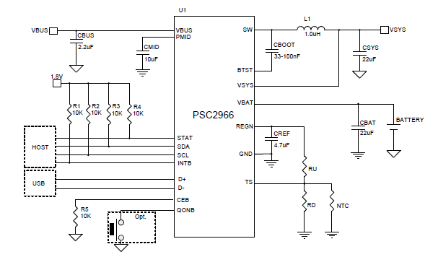
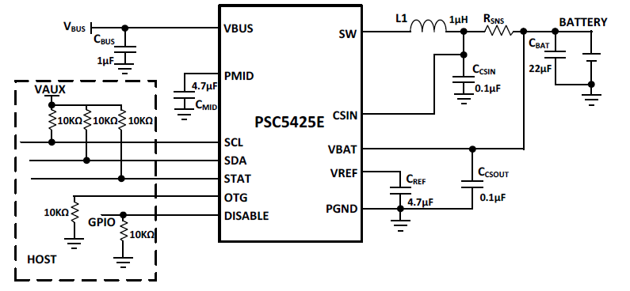
Prisemi 充电产品介绍
路径管理
带路径管理
不带路径管理

Slide 14
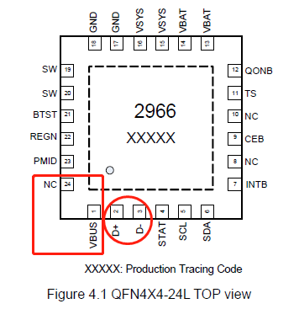
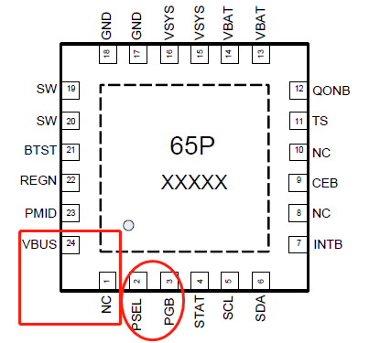
Prisemi 充电产品介绍
PSC2965和PSC2966区别
带BC1.2协议——简单理解：充电器类型识别

Slide 15
其他在研产品…
多串充电
OVP合封TVS
OVP合封MOS
电子烟三合一

Slide 16
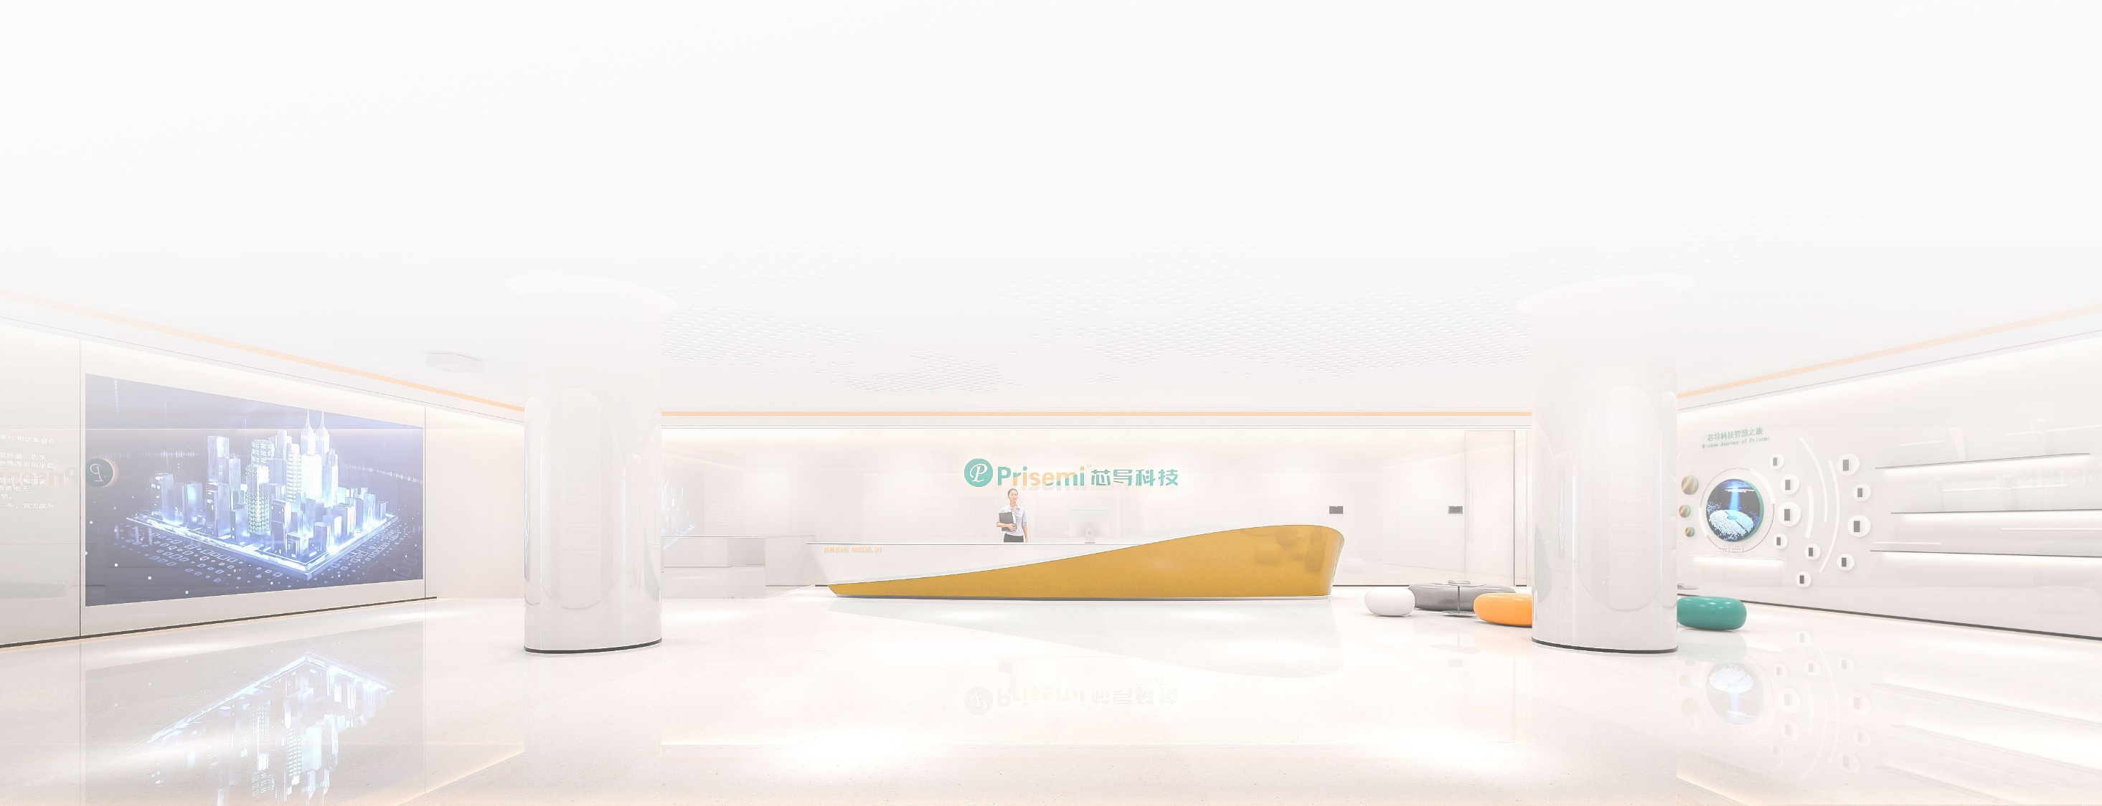

联系我们
网站：www.prisemi.com
邮箱：info@prisemi.com
总部：上海市浦东新区盛夏路565弄集贤天地D幢11层
西安：陕西省西安市高新区丈八一路1号汇鑫中心C座911室
无锡：无锡市经济开发区太湖街道震泽路688号1号楼701-702室
深圳：深圳市南山区粤兴二道10号香港中文大学李伟波楼906-908室
微信公众平台

